Slide 1

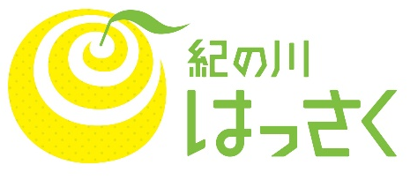
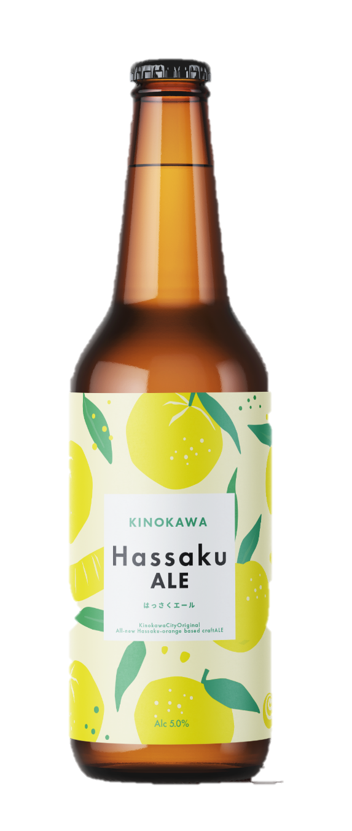
～ 道の駅青洲の里 ～
紀の川はっさくエール
「この苦味、クセになる。今しか出逢えない
『紀の川はっさくエール』
「解禁。」 ― 収穫量日本一のプライドを
黄金色のグラスに込めました。
内 容 量 ：３３０ｍℓ／本
販売価格：５５０円税込）／本
※賞味期限6か月（要冷蔵）
ご注文は電話またはＦＡＸで！！
☎ ：０７３６－７５－６００８
ｆａｘ：０７３６－７５－９３３４
お届けは３月９日（月）以降になりますので、ご了承願います。
６本単位でお申し込みの方に段ボールの箱をご用意します。
◆ 申込書 ◆
事務所名（課）： ☎： 担当名：
お客様氏名 | 本数 | 金額 | 備 考
合計金額

